Slide 1


Projeto de Dados com Python – SISAGUA
Apresentação detalhada sobre pipeline de dados aplicando Python e tecnologias associadas ao SISAGUA.
Alexandre
Régis dos Gatos
Gustavo Tigrão
Max Moreira
Notes:
1

Slide 2
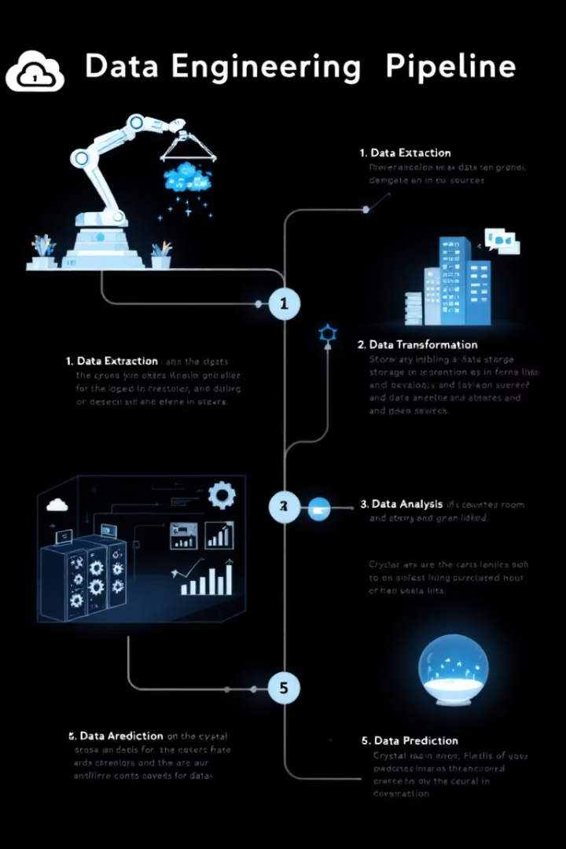
Objetivo do Projeto
Pipeline Completo
Desenvolver um fluxo de trabalho completo para extração, transformação e armazenamento de dados do SISAGUA.
Ferramentas
Utilizar Python, Hadoop e Airflow para análise exploratória e modelagem preditiva dos dados coletados.
Fonte de Dados
Consumir a API SISAGUA para obtenção de dados sobre qualidade da água no Brasil, especificamente no Ceará.
Notes:
2

Slide 3
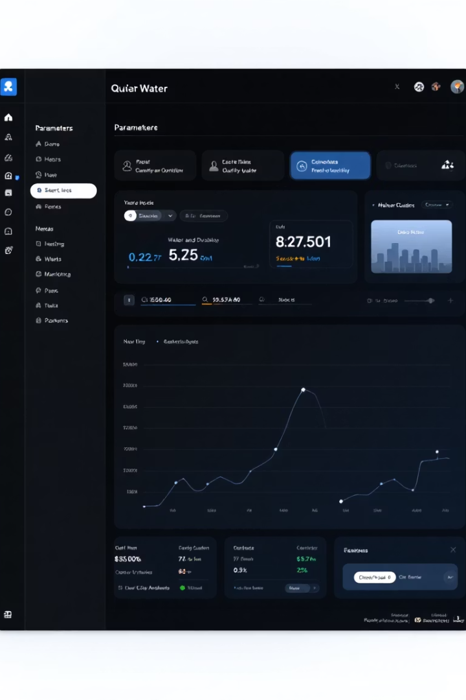
O que é o SISAGUA?
Definição
Finalidade
Sistema de Informação para vigilância da qualidade da água
Monitorar água, apoiar políticas públicas e vigilância
Parâmetros
Microbiológicos
Físico-químicos
Organolépticos
Notes:
3

Slide 4








Quem alimenta o SISAGUA?
Concessionárias de Água
Vigilância em Saúde Ambiental
Coletam amostras e realizam análises periódicas conforme exigências regulatórias.
Monitora e fiscaliza a qualidade da água distribuída às populações.
Inserção no Sistema
Coleta e Análise
Secretarias municipais e estaduais lançam dados e relatórios no portal.
Procedimentos padronizados para amostragem e verificação de parâmetros.
Notes:
4

Slide 5
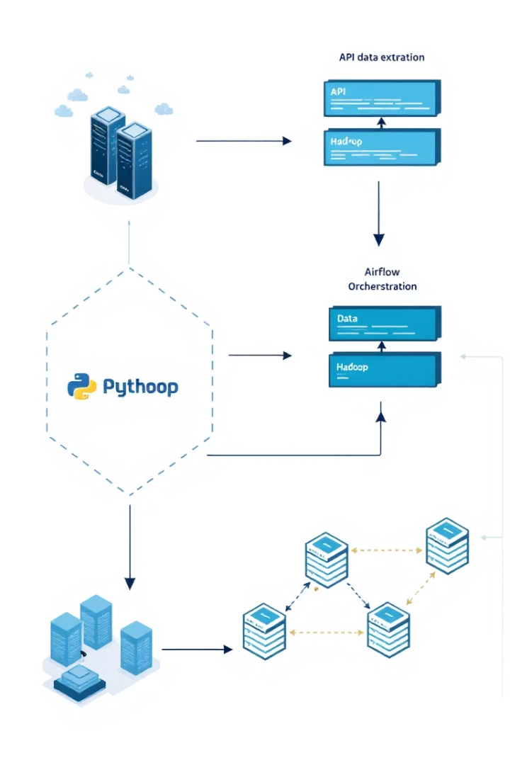




Etapas do Pipeline (Visão Geral)
Extração
Consumo da API SISAGUA para obtenção dos dados brutos sobre qualidade da água.
Transformação
Limpeza e padronização dos dados utilizando bibliotecas Python especializadas.
Armazenamento
Uso do ecossistema Hadoop para armazenar dados tratados de forma distribuída.
Orquestração
Apache Airflow gerenciando e monitorando todos os fluxos de trabalho automaticamente.
Notes:
5

Slide 6
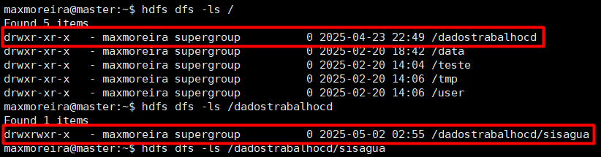
Preparação do Ambiente Hadoop
Organizar o Hadoop para receber os dados: hdfs dfs mkdir /dadostrabalhocd
Notes:
6

Slide 7
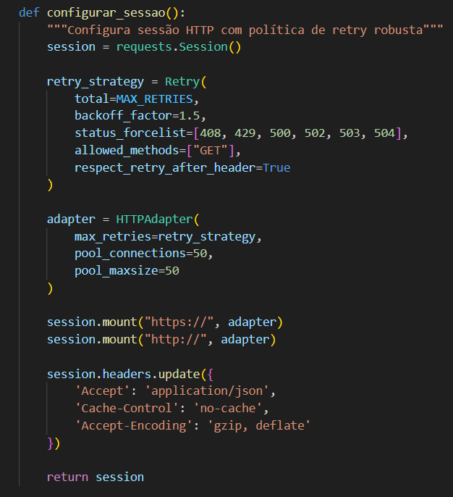
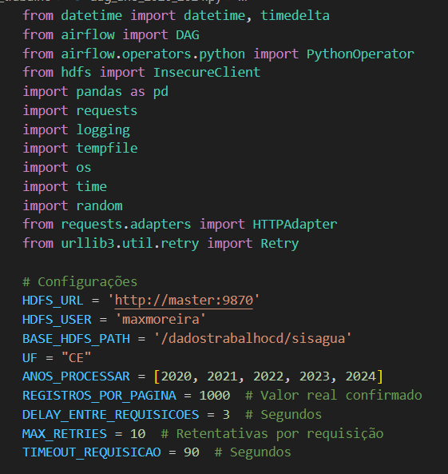

Criação da DAG no Airflow
Criar uma DAG responsável por extrair, transformar e carregar (ETL) dados do sistema SISAGUA para o estado do Ceará (CE) em diferentes anos, com o objetivo principal de extrair todos os dados disponíveis da API do SISAGUA para os anos especificados (2020-2024) e armazená-los no HDFS em formato Parquet.
Importa todas as bibliotecas e define as configurações essenciais para uma DAG do Airflow extrair dados da API SISAGUA (CE) e armazenar dados 2020-2024 no HDFS.
Cria uma função que configura uma sessão HTTP com reconexão automática e limites de requisições para evitar falhas na API .
Notes:
7

Slide 8
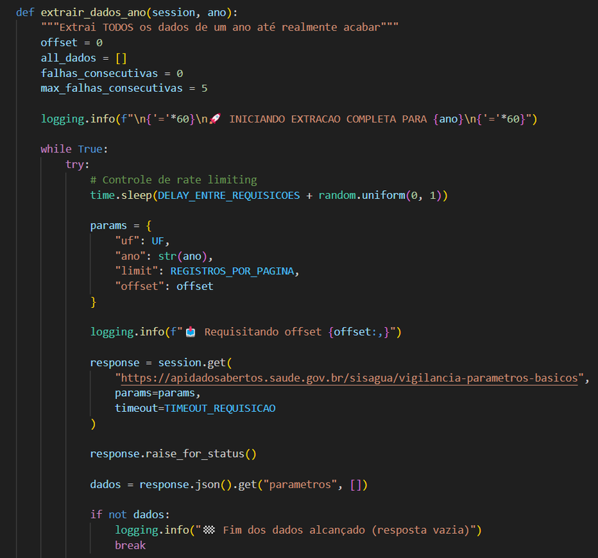
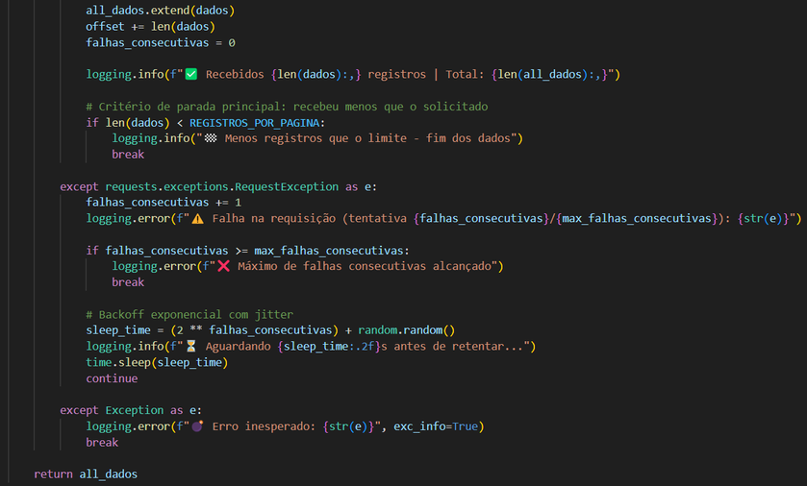
Criação da DAG no Airflow
Cria uma função que extrai todos os dados de um ano específico da API SISAGUA com paginação e tratamento robusto de falhas.
Notes:
8

Slide 9
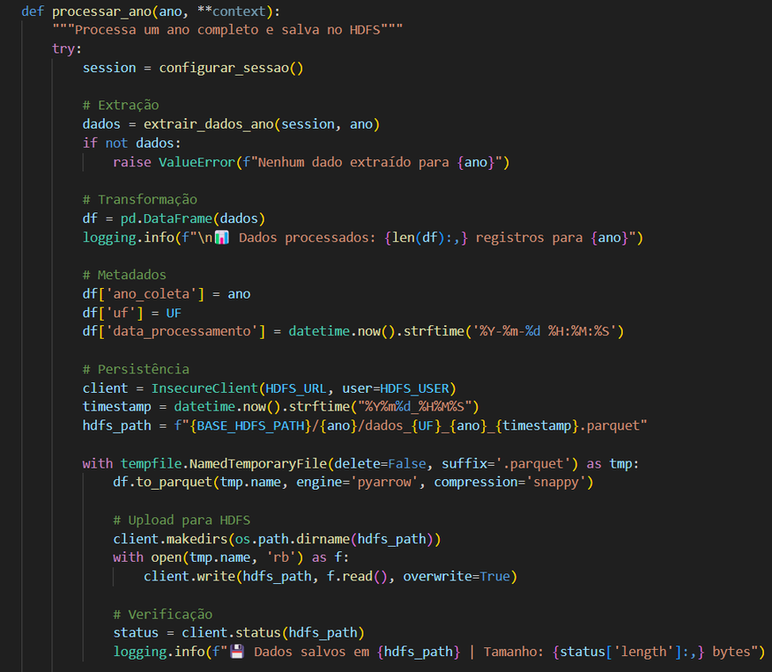
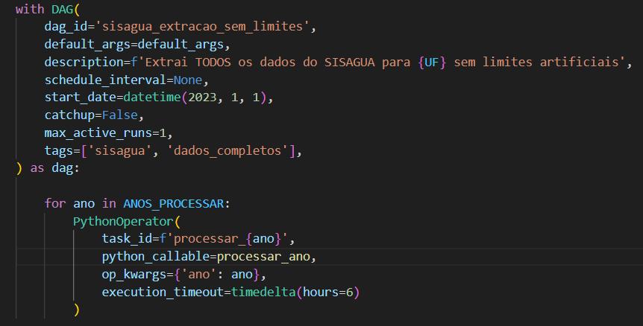
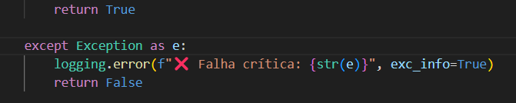
Criação da DAG no Airflow
Configura a DAG do Airflow que executa o pipeline de dados para cada ano entre 2020-2024 como tarefas independentes.
Cria uma função que processa e armazena os dados de um ano completo no HDFS, incluindo transformação em DataFrame e metadados.
Notes:
9

Slide 10
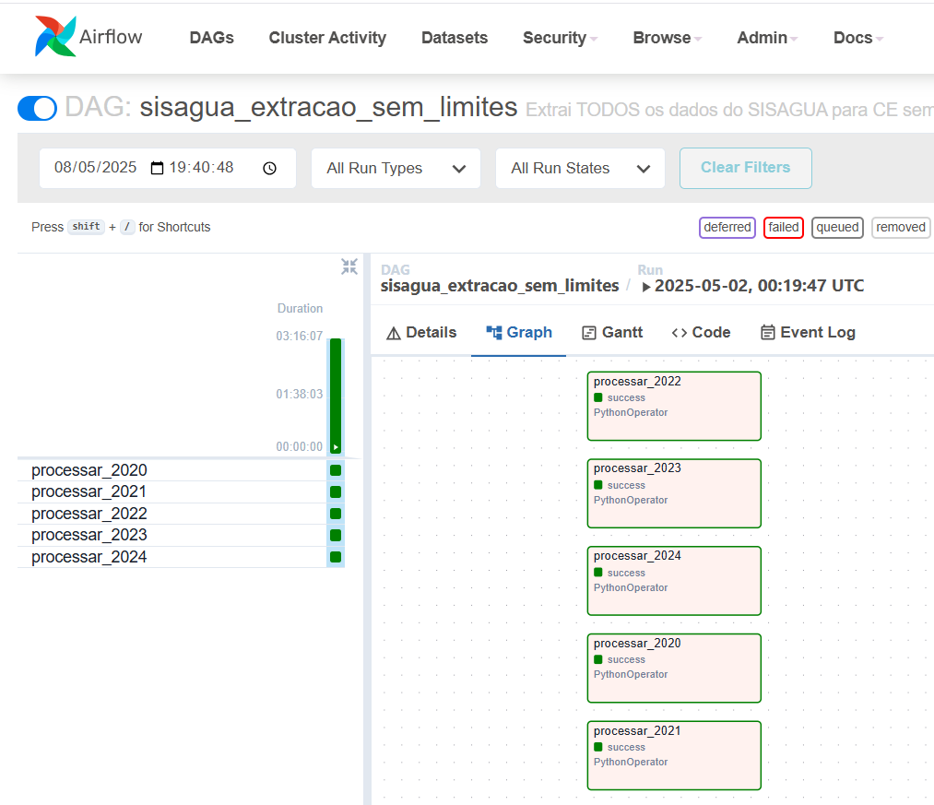
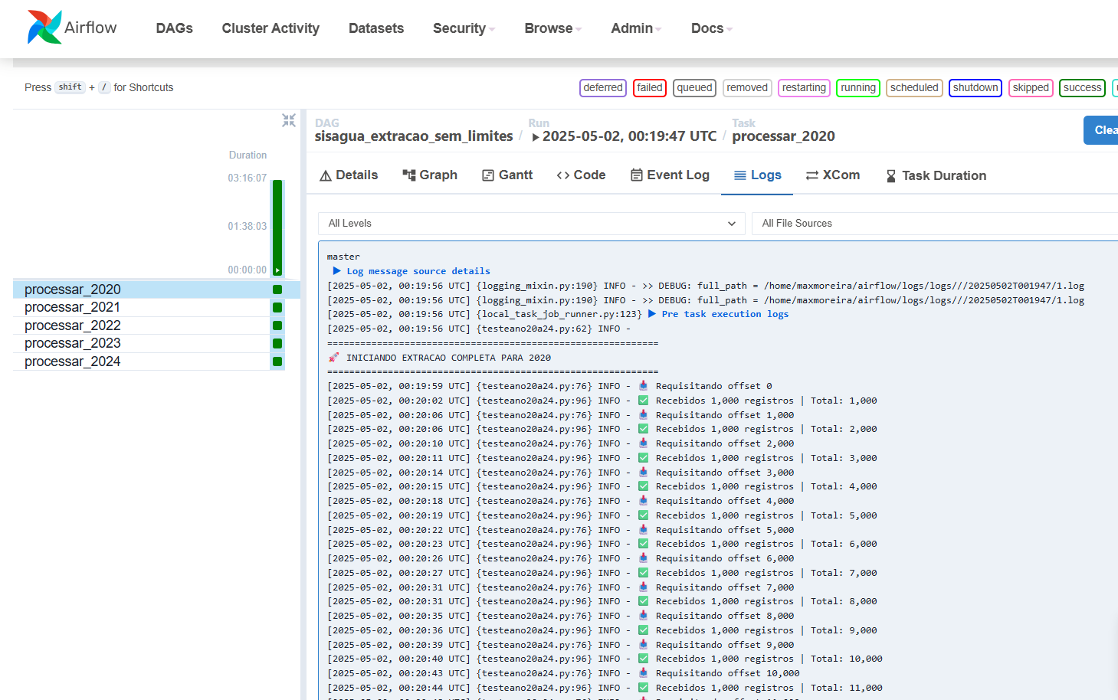
Acompanhamento via Airflow
Notes:
10

Slide 11
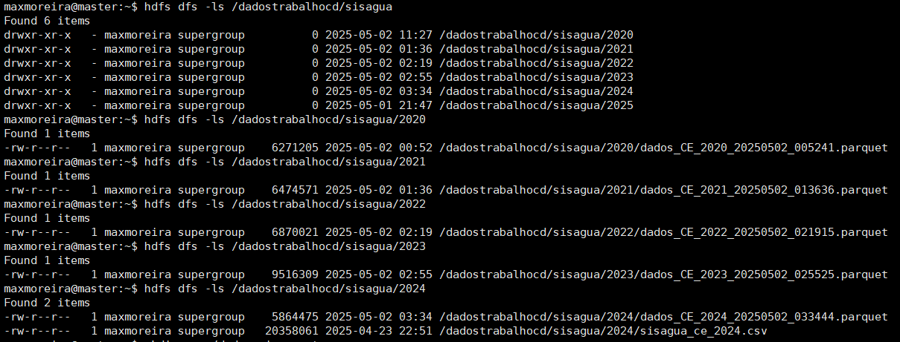
Dados extraídos e salvos no Hadoop
Notes:
11

Slide 12
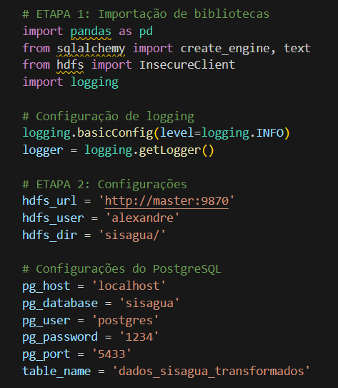
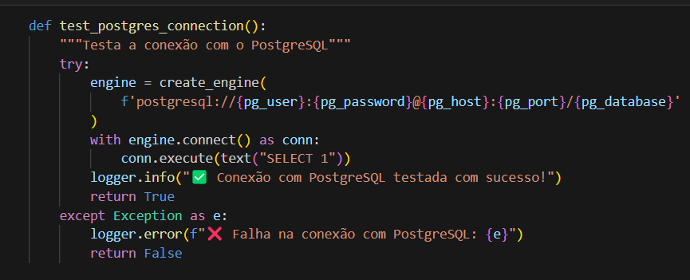
Acesso aos Dados
Acessando os dados salvos no Haddop via Python, tratando e já inserindo no banco Postgres.
Cria uma função que testa a conexão com o banco PostgreSQL usando as credenciais configuradas.
Importa as bibliotecas e define as configurações para conectar-se ao HDFS e PostgreSQL, preparando o ambiente para o processamento dos dados.
Notes:
12

Slide 13
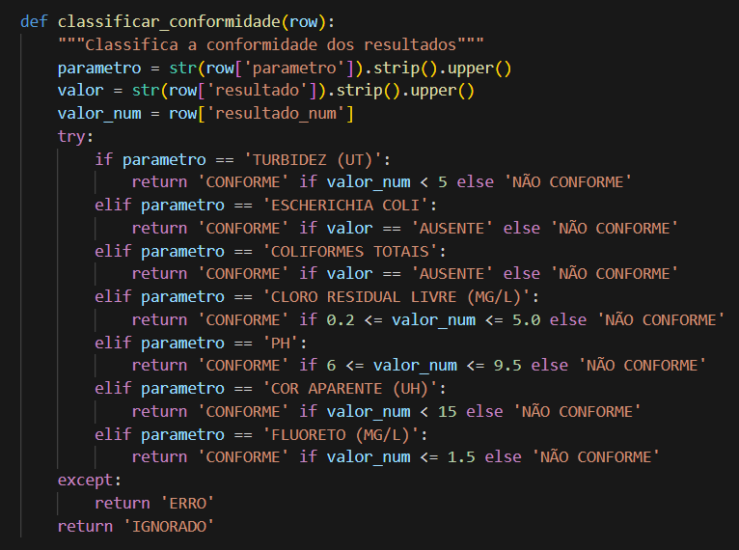
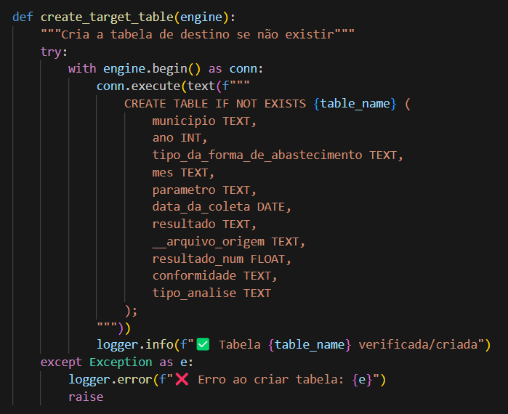
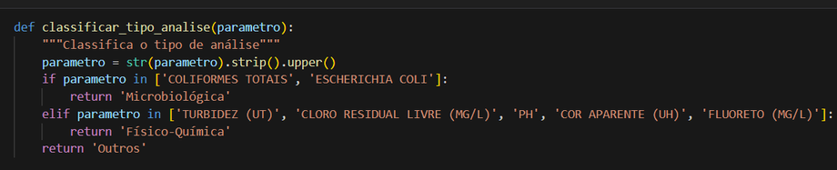
Acesso aos Dados
Cria uma função que classifica a conformidade da água de acordo com padrões técnicos para cada parâmetro analisado.
Cria uma função que verifica e cria a tabela de destino no PostgreSQL com a estrutura necessária para armazenar os dados do SISAGUA.
Cria uma função que categoriza os parâmetros de análise em microbiológicos, físico-químicos ou outros.
Notes:
13

Slide 14
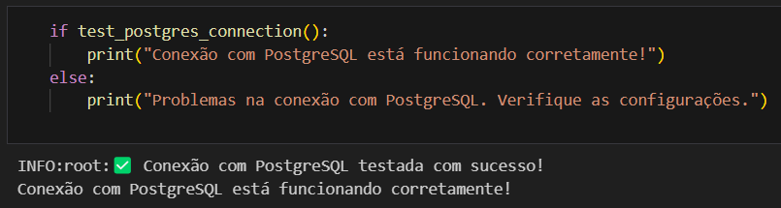
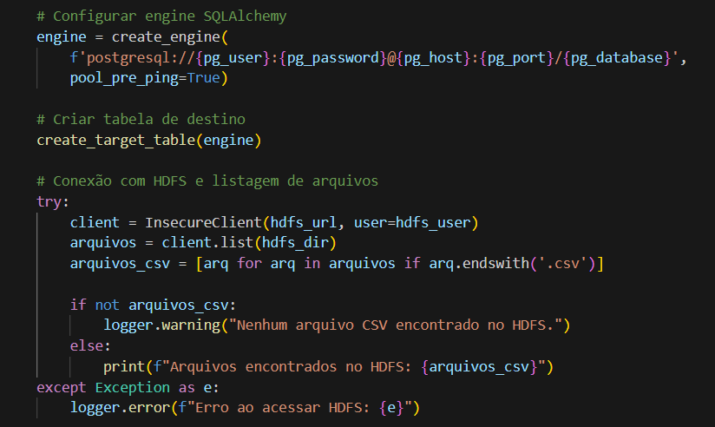
Acesso aos Dados
Verifica e exibe o status da conexão com o PostgreSQL, informando se está operacional ou com problemas.
Configura a conexão com o PostgreSQL, cria a tabela de destino e verifica os arquivos CSV disponíveis no HDFS para processamento.
Notes:
14

Slide 15
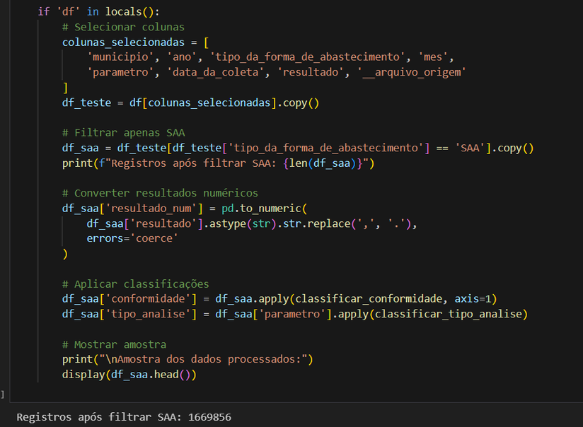
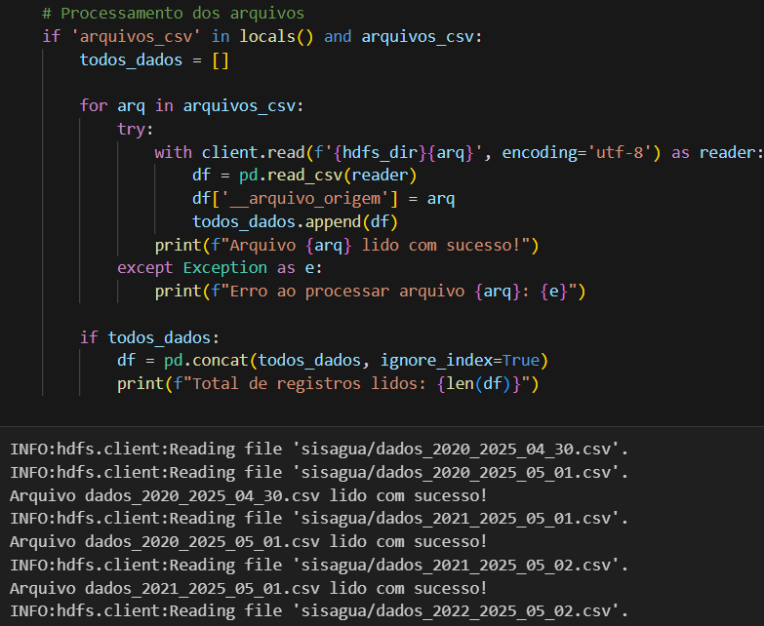
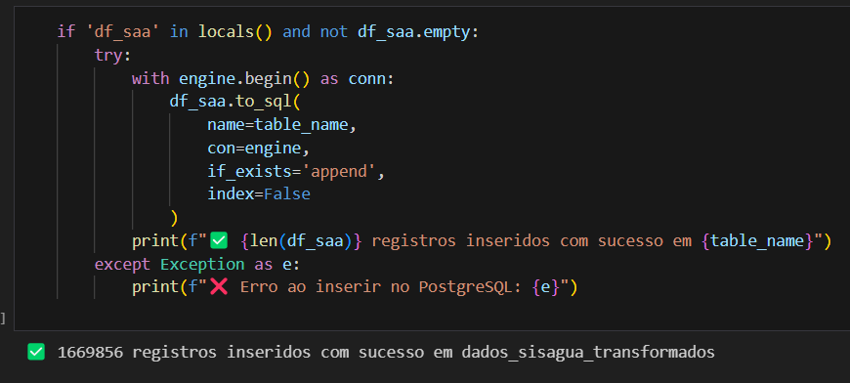
Acesso aos Dados
Filtra e transforma os dados, aplicando conversões numéricas e classificações de conformidade para análises do tipo SAA.
Processa os arquivos CSV do HDFS, consolidando todos os dados em um único DataFrame com identificação da origem
Carrega os dados processados no PostgreSQL, inserindo os registros na tabela de destino quando existirem dados válidos.
Notes:
15

Slide 16
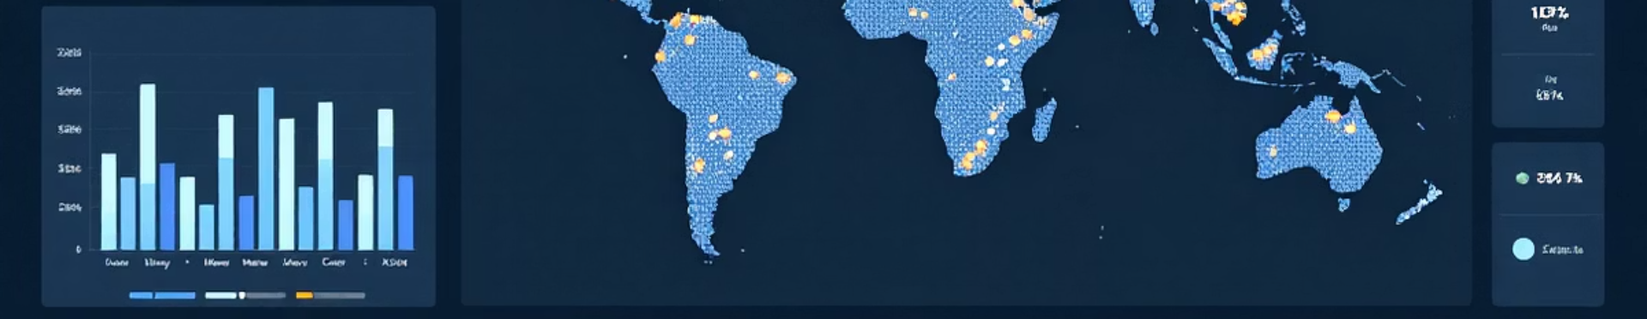
Análise Exploratória de Dados
Estatísticas Descritivas
Visualizações
Insights
Análise dos parâmetros de qualidade da água
Matplotlib
Respostas a perguntas de negócio importantes
Seaborn
Plotly
Notes:
16

Slide 17
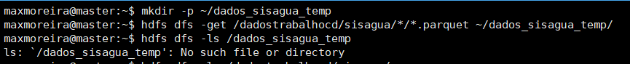
Preparação dos Dados
Criando uma pasta temporária e enviando todos os arquivos .parquet para lá via HDFS.
Notes:
14

Slide 18
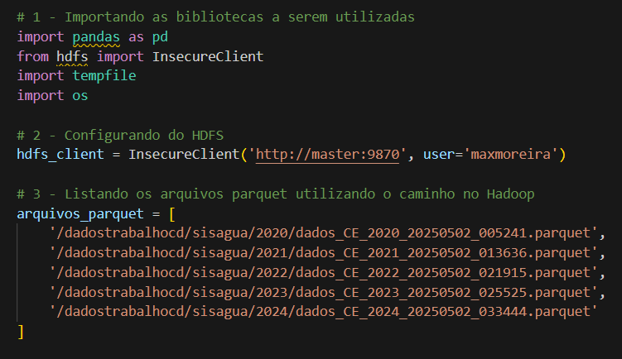
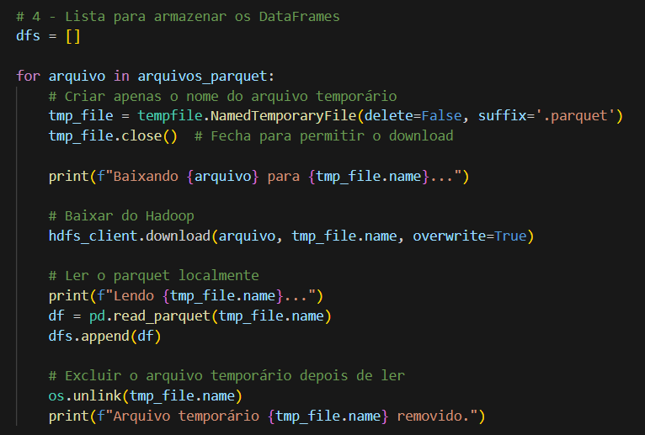
Montando o arquivo consolidado .parquet
Notes:
14

Slide 19
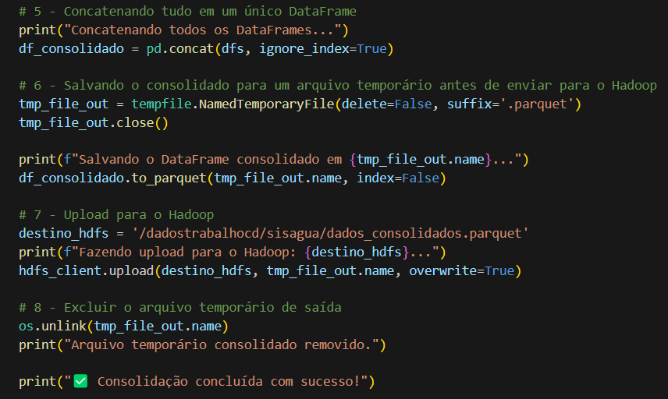
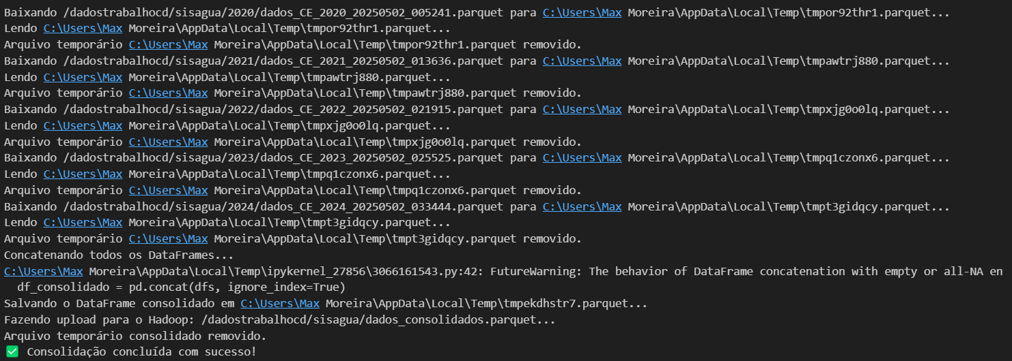
Montando o arquivo consolidado .parquet
Notes:
14

Slide 20
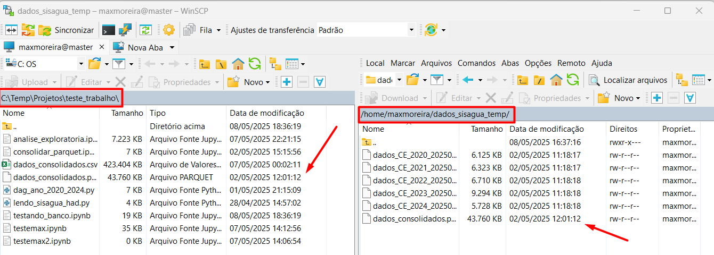
Enviando o arquivo consolidado para a pasta local via winSCP
Notes:
14

Slide 21
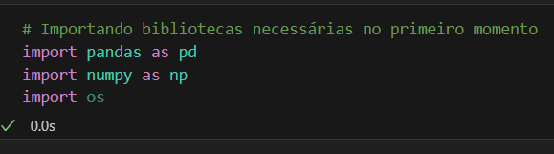
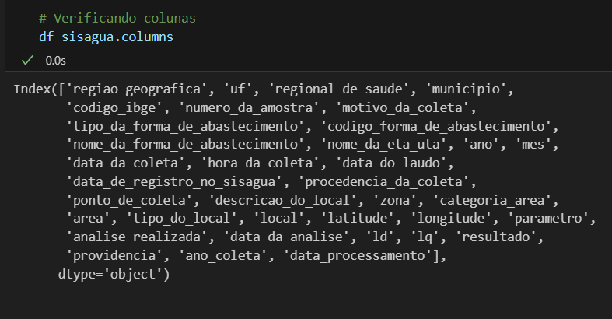
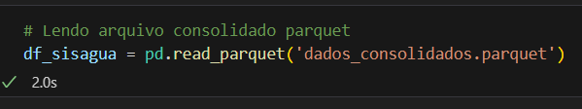
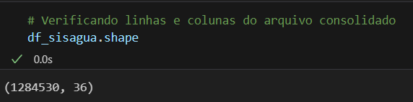
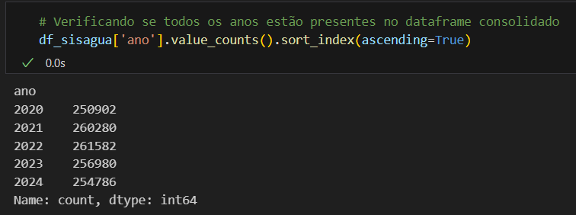
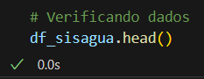
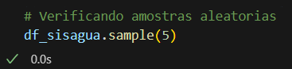
Verificação inicial dos dados consolidados
Notes:
14

Slide 22
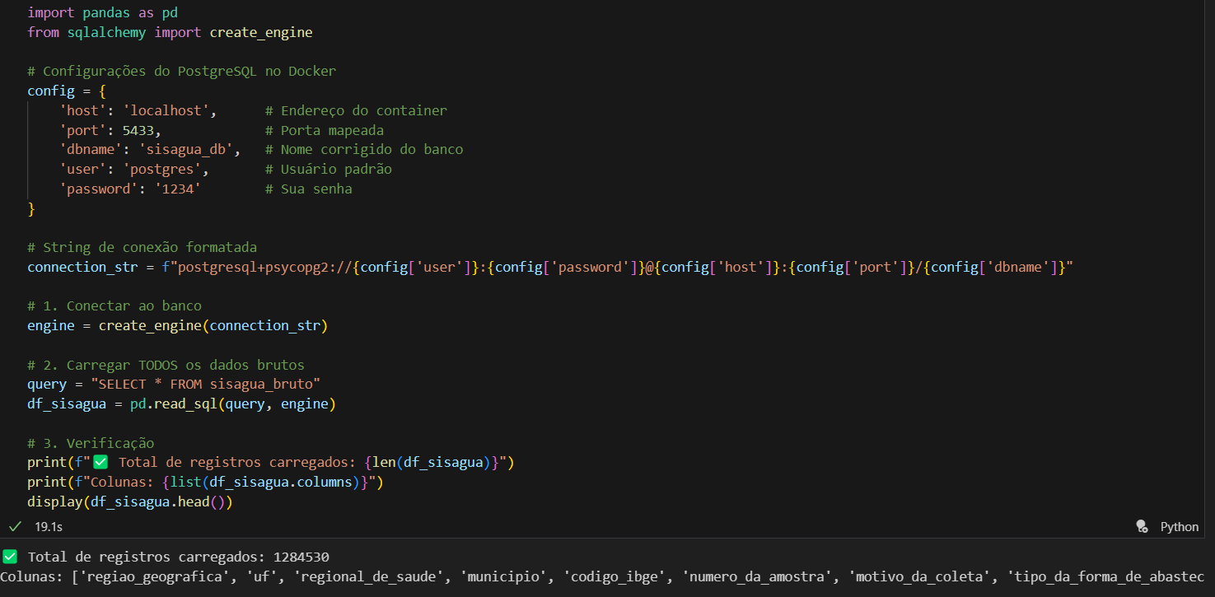
Acessar o PostgreSQL no Docker via Python e carregar
os dados brutos no df_sisagua.
Notes:
14

Slide 23
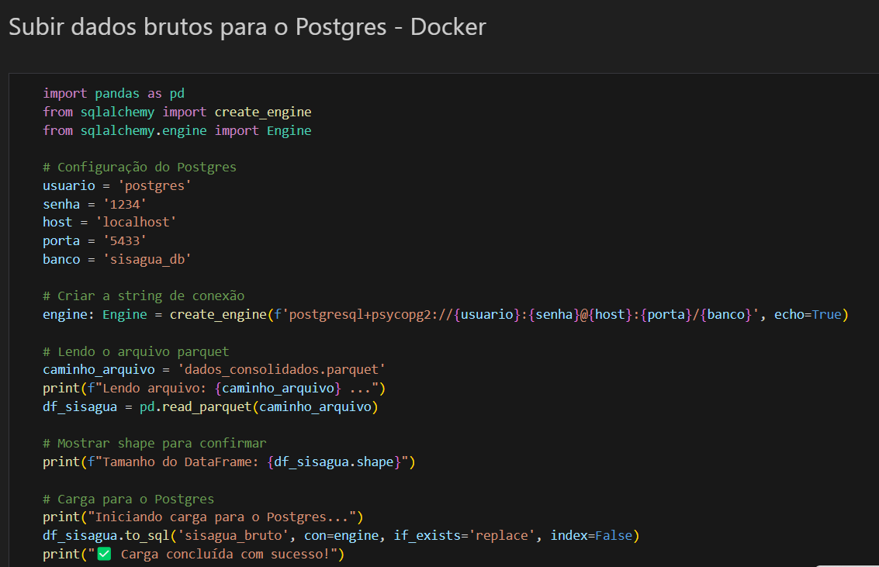
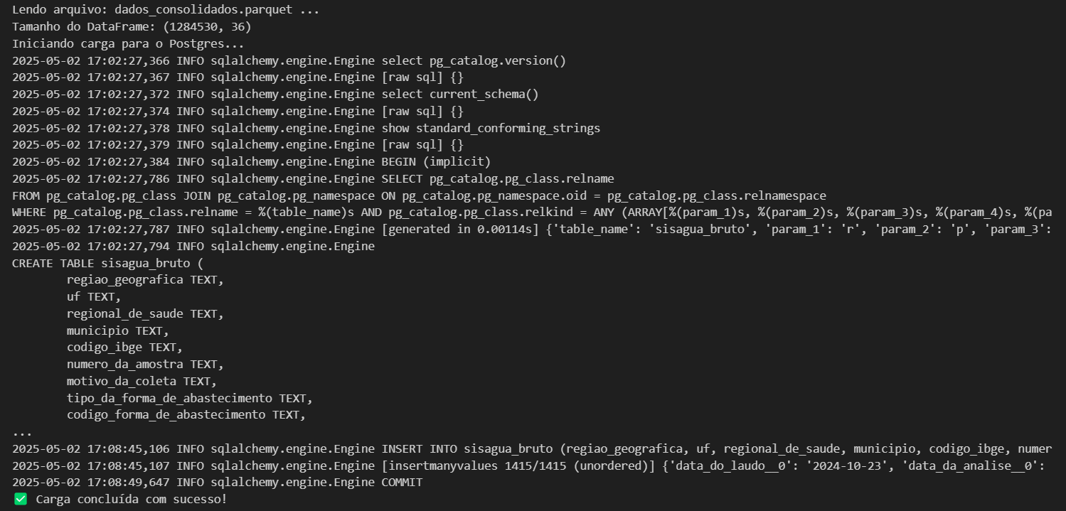
Inserindo dados brutos no Postgres via Docker
Notes:
14

Slide 24
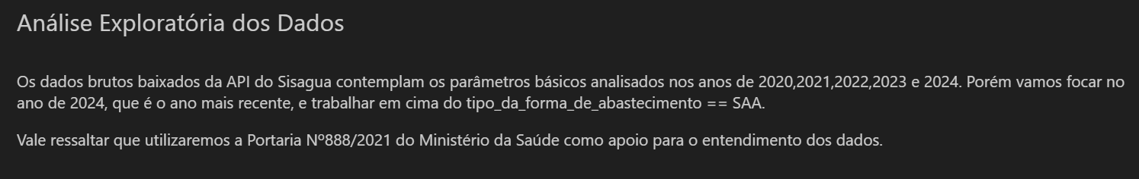
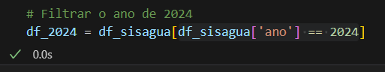
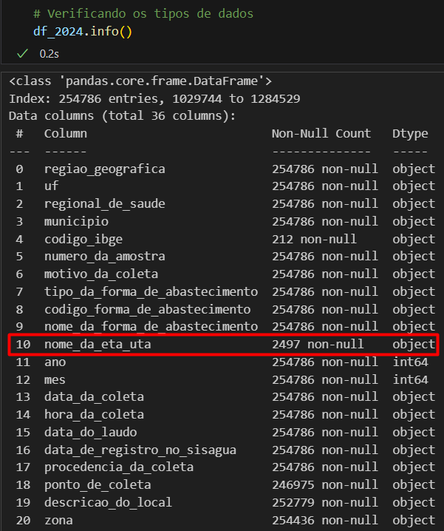
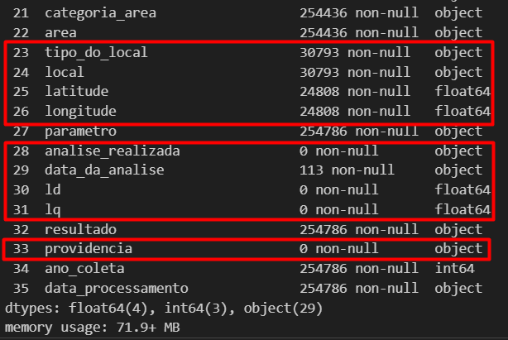
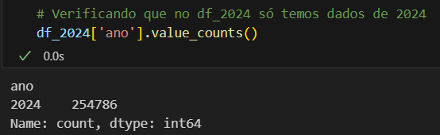
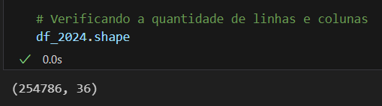
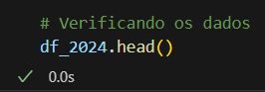
Análise Exploratória de Dados
Notes:
14

Slide 25
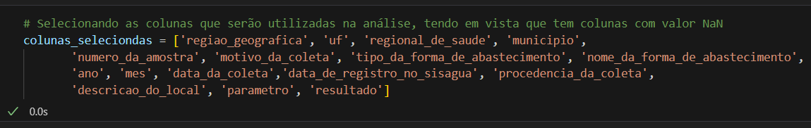
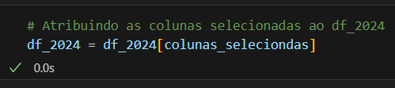



Análise Exploratória de Dados
Notes:
14

Slide 26




Análise Exploratória de Dados
Notes:
14

Slide 27




Análise Exploratória de Dados
Notes:
14

Slide 28


Análise Exploratória de Dados
Notes:
14

Slide 29

Análise Exploratória de Dados
Notes:
14

Slide 30



Análise Exploratória – Cloro Residual Livre
Notes:
14

Slide 31





Análise Exploratória – Cloro Residual Livre
Notes:
14

Slide 32



Análise Exploratória – Cloro Residual Livre
Notes:
14

Slide 33




Análise Exploratória – Cloro Residual Livre
Notes:
14

Slide 34




Análise Exploratória – Cloro Residual Livre
Notes:
14

Slide 35



Análise Exploratória – Turbidez
Notes:
14

Slide 36





Análise Exploratória – Turbidez
Notes:
14

Slide 37



Análise Exploratória – Turbidez
Notes:
14

Slide 38


Análise Exploratória – Turbidez
Notes:
14

Slide 39




Análise Exploratória – Turbidez
Notes:
14

Slide 40




Análise Exploratória – Turbidez
Notes:
14

Slide 41



Análise Exploratória – Cor Aparente
Notes:
14

Slide 42





Análise Exploratória – Cor Aparente
Notes:
14

Slide 43



Análise Exploratória – Cor Aparente
Notes:
14

Slide 44




Análise Exploratória – Cor Aparente
Notes:
14

Slide 45




Análise Exploratória – Cor Aparente
Notes:
14

Slide 46



Análise Exploratória – Microbiológica
Notes:
14

Slide 47


Análise Exploratória – Microbiológica
Pergunta: Quais meses do ano de 2024 apresentaram maior incidência de não conformidade microbiológica (E. coli e Coliformes totais)?
Resposta: Fevereiro, Março e Abril, coincidindo com o período chuvoso no Ceará.
Notes:
14

Slide 48



Análise Exploratória – Microbiológica
Notes:
14

Slide 49




Alguns insights a partir dos dados
Pergunta: Quais os 10 municípios possuem mais amostras não conformes em 2024 em relação aos parâmetros físico-químicos?
Pergunta: Quais parâmetros apresentam maior percentual de não conformidade no estado do Ceará em 2024?
Notes:
14

Slide 50

Modelagem Preditiva
Modelo de Classificação
Implementação de algoritmo Random Forest para prever conformidade dos parâmetros da água.
Processo de Treinamento
Divisão dos dados em conjuntos de treino e teste, com validação cruzada e otimização de hiperparâmetros.
Validação de Resultados
Avaliação através de métricas de precisão, recall, F1-score e matriz de confusão.
Persistência e Implementação
Salvamento do modelo treinado com joblib para integração com sistemas de monitoramento.
A escolha do modelo de classificação se justifica pela necessidade de categorizar amostras como conformes ou não conformes, priorizando alta sensibilidade para minimizar falsos negativos.

Slide 51


Resultados e Insights
Destaques da Análise
Problemas Identificados
Identificação de padrões sazonais claros na qualidade da água, especialmente durante o período chuvoso.
Municípios do semiárido apresentam maiores desafios para manutenção dos padrões de potabilidade.
Correlação significativa entre parâmetros físico-químicos e ocorrência de contaminação microbiológica.
Sistemas simplificados de tratamento mostram maior vulnerabilidade em períodos de chuva intensa.
Aplicações Práticas
Modelo preditivo permite antecipar riscos de não conformidade com base em tendências históricas.
Dashboard interativo fornece suporte à decisão para autoridades sanitárias e gestores públicos.

Slide 52



Considerações Técnicas
Desafios com Airflow
Configuração complexa de dependências entre tarefas e tratamento de falhas de conexão com a API.
2
Integração com Hadoop
Otimização do armazenamento e processamento distribuído para grandes volumes de dados históricos.
3
Estruturação do PostgreSQL
Projeto cuidadoso do esquema relacional para permitir consultas eficientes e integridade referencial.
Lições Aprendidas
Importância de testes robustos, monitoramento contínuo e documentação detalhada em pipelines de dados.
A implementação de uma arquitetura de dados completa exigiu a superação de diversos desafios técnicos, resultando em um sistema escalável e resiliente para análise contínua dos dados do SISAGUA.

Slide 53




Conclusão e Próximos Passos
Resumo
Pipeline completo, análise sólida e predições úteis
Próximos Passos
Automatizar monitoramento e expandir modelos
Foco
Melhoria contínua e integração com novas fontes
Notes:
20

